Slide 1
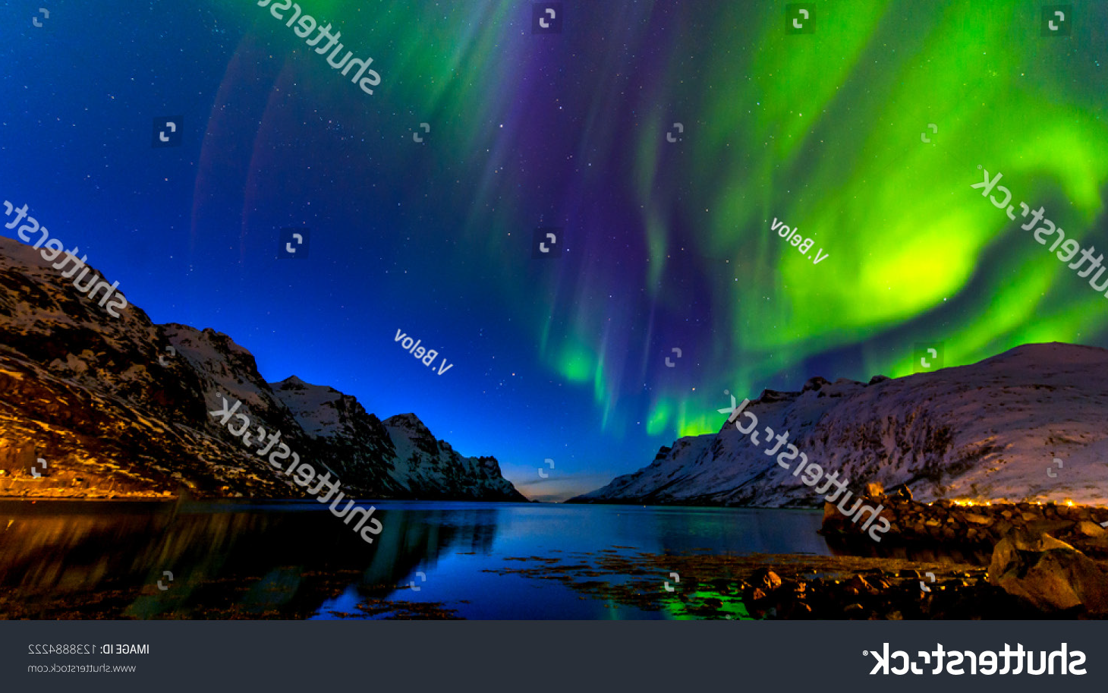
الوحدة الثانية
التركيب الذرّي
Atomic Structure

Slide 2

الذرات والجزيئات

Slide 3
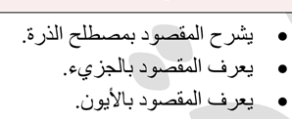



معايير النجاح

Slide 4
مم تتكون المواد؟*
الذرات

Slide 5
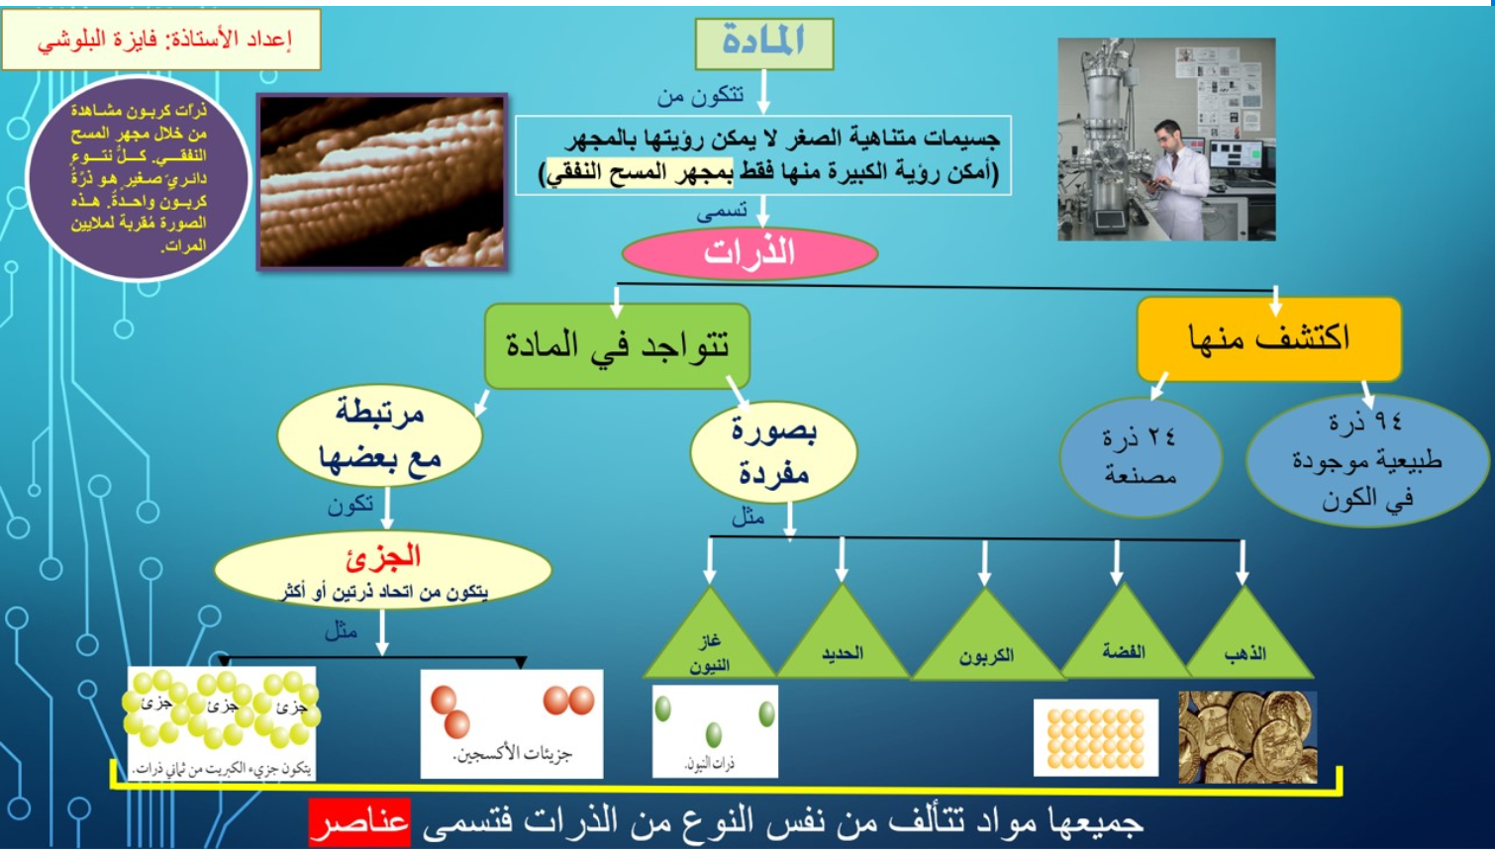

Slide 6
ما الفرق بين العنصر والمركب؟*

Slide 7
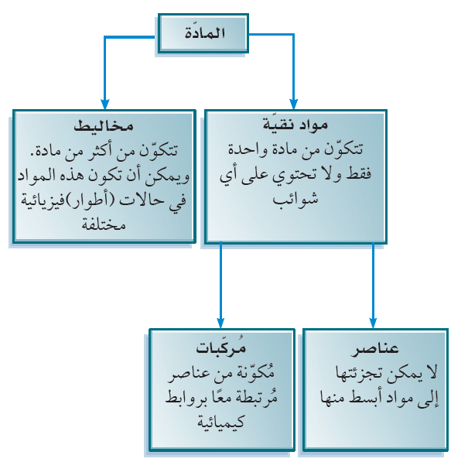
العناصر والمُركَّبات
فالعناصر هي «اللبنات البنائية» التي يتكوَّن منها كل شيء في الكون.
الشكل 2-1 خارطة مفاهيم لأنواع المادّة المختلفة

Slide 8
↑
مصطلحات علمية
هناك نوعان من المواد النقية Pure substance ، وهما العناصر، والمُركَّبات:
العُنصرElement : مادّة لا يمكن تجزئتها كيميائيًّا إلى مواد أبسط منها.
المُركَّب Compound : مادّة مُكوّنة من عُنصرين، أو عدَّة عناصر، مُترابِطة كيميائيًّا.

Slide 9
يُعرف حاليًّا أكثر من 100 عنصر(منها حوالي 94 عنصرًا طبيعيًّا)
المكوَّنَيْن الأساسيين لكتلة الكون هما:*
عنصرا الهيدروجين (نسبته 92%) والهيليوم (نسبته 7%)
تُسهِم العناصر الأخرى جميعها بنسبة 1% فقط من المجموع الكلّي لتلك الكُتلة.

Slide 10
في الكرة الأرضية :
تشكل ثمانية عناصر فقط أكثر من 98% من كتلة القشرة الأرضية.
السيليكون والأكسجين، المُكوِّنان لمادة السيليكات في الصخور، يُشكِّلان تقريبًا ثلاثة أرباع القشرة الأرضية.
في الكائنات الحيّة :
بضعة عناصر مُحدَّدة تُشكِّل المُركَّبات المُعقّدة الموجودة في الكائن الحي.
تتكوَّن كتلة جسم الإنسان من 65% أكسجين، و 18% كربون، و 10% هيدروجين، و 3% نيتروجين، و1.5% كالسيوم، و 2.5% عناصر أخرى.

Slide 11
قدّم أحد العلماء فكرة الجُزيئات لتفسيرالجُسَيمات التي تكوِّن المُركَّبات * Compounds مثل الماء، وثاني أكسيد الكربون، والميثان.
هذا العالم هو العالم دالتون
حيث تتكوَّن جُزيئات تلك المُركَّبات من ذرّات عناصر Elements مختلفة مُرتبطة معًا كيميائيًّا.

Slide 12
يتكون جُزيء الماء من :
ذرَّتِي هيدروجين مرتبطتَيْن بذرّة أكسجين واحدة، وتكون صيغته H₂O.
يتكوَّن الميثان (CH₄) من:
ذرّة كربون واحدة مرتبطة بأربع ذرّات هيدروجين.
يتكوَّن جُزيء كلوريد الهيدروجين (HCl) من:
ذرّة هيدروجين وذرّة كلور مُرتبطتَين معًا.

Slide 13
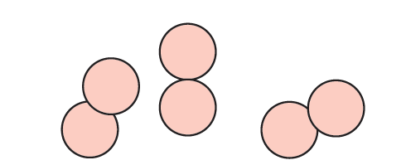
تصنيف المادة
يمكن استخدام النموذج الجُسَيمي لتمثيل أنواع مختلفة من المادة. فذرّات العنصر الواحد مُتماثلة تمامًا.
تتشكّل الجُزيئات من أكثر من ذرّة واحدة، وتكون تلك الذرّات مترابطة بروابط (تساهمية). فإذا ارتبطت ذرّات عُنصر واحد لتكوّن الجُزيء، يكون الجُزيء هو العنصر
الشكل 2-2 يُبيّن جُزيئات ثُنائيَّة الذرّات. تكون جميع الذرّات للعنصر نفسه، لذلك يُعد هذا النموذج الجُسَيمي مثالً على عنصر. توجد معظم العناصر اللافلزّية في شكل جُزيئات ثُنائيَّة الذرّات

Slide 14
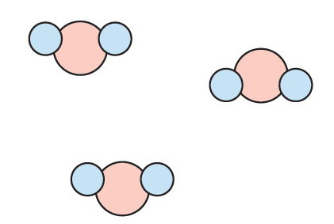
عندما يرتبط أكثر من عنصر كيميائيًّا فإن المادة المُتكوِّنة تُسمّى مُركبًّا.
وحدها التغيُّرات الكيميائية تستطيع أن تفصل الذرّات الموجودة في مُركَّب.
الشكل 2-3 ثلاثة جُزيئات للمُركَّب نفسه

Slide 15
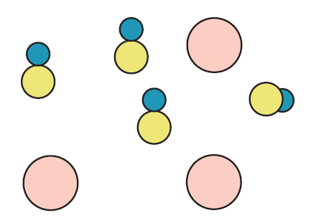
يحتوي المخلوط على أكثر من مادة واحدة، بحيث لا تكون ذرّات هذه المواد مُترابطة كيميائيًّا.
يمكن للمخاليط أن تتكوَّن من :*
عناصر فقط، أو مركّبات فقط، أو عناصر ومركبات معا.
يمكن استخدام تقنيات الفصل الفيزيائية لاستخلاص كل مُكوّن من مُكوّنات المخلوط.
الشكل 2-4 مثال يُبيِّن مخلوطًا مكوّنًا من عنصر واحد ومُركّب واحد

Slide 16
أسئلة ص42
ما المقصود بالعُنصر؟
2. ما المقصود بالمُركَّب؟

Slide 17
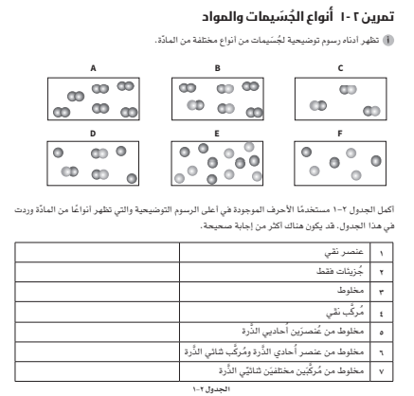

Slide 18
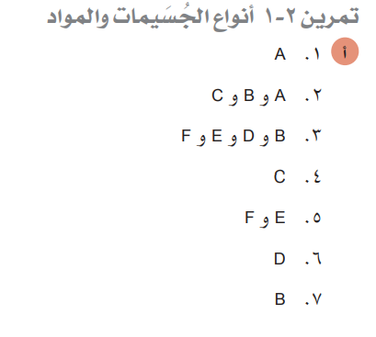

Slide 19
معايير النجاح

Slide 20
التغيُّرات الكيميائية والتغيُّرات الفيزيائية
يمكن للمواد الكيميائية أن تختلط معًا بطرق مُتنوِّعة، كما يمكنها أن تتفاعل كيميائيًّا.
ففي التغيُّر الكيميائي، يمكن لمادة أن تتحوَّل إلى مادة أخرى.

Slide 21
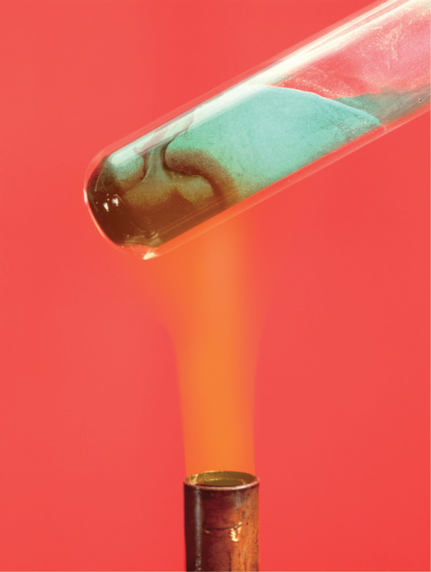
التغيُّرات الكيميائية والتغيُّرات الفيزيائية
مثال:
مُركَّب كربونات النحاس (II) الذي يكون صُلبًا أخضر، ولكنه يتغيّر بالتسخين، ويتحوَّل إلى مسحوق أسود مُنتِجًا غاز ثاني أكسيد الكربون.
الصورة 2-1 تسخين مُركَّب
كربونات النحاس (II)
يطلق على هذا النوع من التغيُّرات الكيميائية، الذي يتجزّأ خلاله المُركَّب ليشكّل مادّتين أو أكثر اسم التفكُّك Decomposition.

Slide 22
يحدث تغيُّر التفكُّك أيضًا عن طريق الكهرباء.
ذلك أن بعض المواد التي لا توصّل الكهرباء وهي في الحالة الصلبة، تصبح موصّلة للكهرباء عندما تكون على هيئة مصهور أو محلول. مع مرور التيّار الكهربائي، تتجزّأ تلك المواد إلى موادّ أبسط.
مثال: مُركَّب بروميد الرصاص (II) مثلاً هو مسحوق أبيض قابل للانصهار. وعندما يمر تيّار كهربائي عبر مصهوره، يتكوَّن فلزّ فضّي-رمادي (هو الرصاص)، وغاز بنّي اللون (هو البروم). وكلتا المادّتين الناتجتَين لا يمكن تجزئتهما (كيميائيًّا) إلى مواد أخرى أبسط منهما.

Slide 23
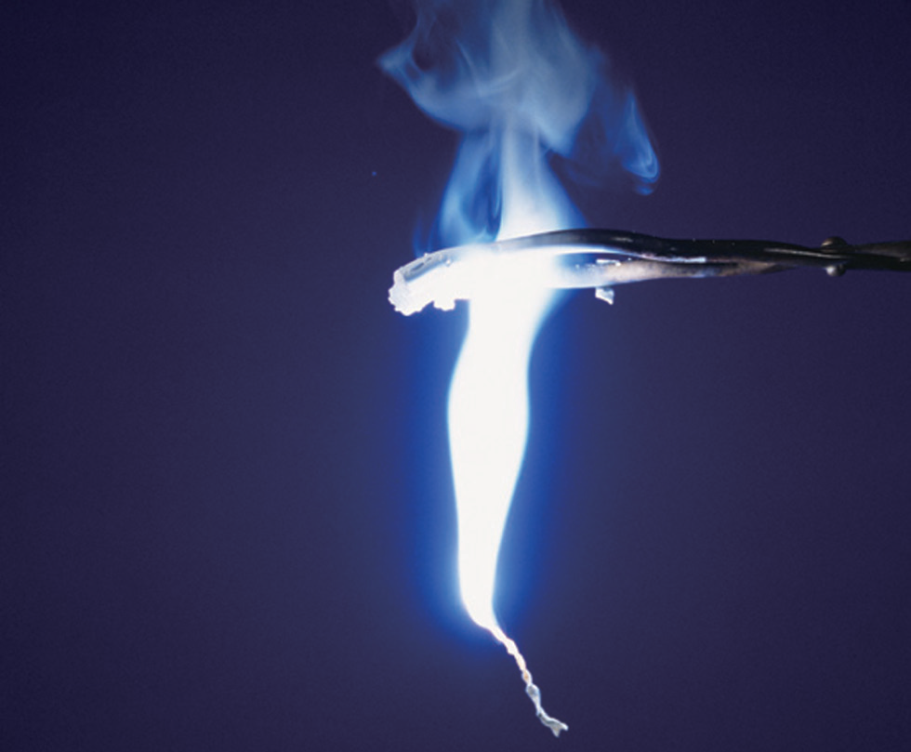
تفاعل التكوين Synthesis:تفاعل تتشكَّل من خلاله مادّة جديدة نتيجة لاندماج مادتَين أو أكثر.
مثال: إسقاط قطعة من الماغنيسيوم المشتعل داخل أنبوبة زجاجية تحتوي على غاز الأكسجين، تزداد شدة (سطوع) اللهب الأبيض اللامع.
عندما يكتمل تفاعُل الاحتراق، يبقى رماد أبيض اللون(هو أكسيد الماغنيسيوم).(الصورة 2-2).
الصورة 2-2 يُنتج احتراق الماغنيسيوم لهبًا أبيض ساطعًا

Slide 24
في التغيُّر الكيميائي Chemical reaction :
تتكوّن مادة أو موادّ كيميائية جديدة.
لا يكون سهلاً في العادة إرجاع المادة إلى حالتها الأصلية.
قد يكون التغيُّر ماصًّا للحرارة أو طاردًا للحرارة.

Slide 25
من الأمثلة الأخرى على تفاعُلات التكوين تغيُّر مخلوط من مسحوقَي الحديد والكبريت.
إذ تُطحن المادتان الصلبتان جيدًا ثم تُخلطان معًا، ثم يُسخَّن المخلوط باستخدام موقد بنزن.
يستمرّ مخلوط التفاعُل في التوهّج حتى بعد إزالة موقد بنزن، وهو ما يشير إلى تحرير للطاقة.
بانتهاء التفاعُل تنتج مادة سوداء صلبة لامغناطيسية، هي كبريتيد الحديد (II) والتي لا يمكننا إعادة تجزئتها بسهولة إلى حديد وكبريت.
يوضّح هذا المثال بعض الاختلافات المُهمّة بين المخلوط (مسحوق كل من الحديد والكبريت في هذه الحالة)، والمُركَّب (الناتج النهائي للتفاعل في هذه الحالة).

Slide 26
تتباين الخصائص المُميِّزة للتغيُّر الكيميائي عن الخصائص التي يتميّز بها التغيُّر الفيزيائي البسيط كالانصهار، أو الذوبان.
في التغيُّر الفيزيائي PhysicalChange لا تتغيَّر ماهيَّة المواد المعنيّة، ويمكن إعادتها بسهولة إلى حالتها الأصلية باستخدام بعض العمليات الفيزيائية، كالتبريد أو التسخين.
فالسكرّ مثلً يذوب في الماء، لكننا نستطيع استعادة بلّورات السكَّر مرَّة أخرى عندما نقوم بتبخير الماء.
لكن عند حرق السكَّر فإنه يتَّحد مع الأكسجين ويتحوّل إلى مادة جديدة لا يمكن إعادتها إلى حالتها الأصلية، وعندها نقول إن هذا التغيُّر تغيُّر كيميائيّ.

Slide 27
يُبيّن الجدول الآتي الاختلافات العامة بين مخلوط من المواد وتكوين مُركَّب جديد.
عندما يتكوَّن المخلوط ... | عندما يتكون المركَّب ...
تكون المواد ببساطة ممزوجة معًا؛ ولا يحدث تفاعُل بينها | تتفاعل المواد معًا كيميائيًّا لتشكل مُركَّبا جديدًا
يمكن أن تتغيَّر نسب وجود المواد في المخلوط | تكون النسب التي تتّحد بها العناصر في المُركَّب هي نفسها دائمًا
لا تتغيَّر خصائص المواد الموجودة فيه | تختلف خصائص المُركَّب الجديد عن خصائص العناصر المُكوِّنة له
يمكن فصل المواد الموجودة في المخلوط بطرق فيزيائية، مثل الترشيح، أو التقطير، أو الجذب المغناطيسي | لا يمكن فصل (تفكيك) المُركّب إلى عناصره المكوِّنة له بالطرق الفيزيائية البسيطة.

